Slide 1
Rüzgar Enerjisi Fizibilite Yazılımı
Konum seçiminden Türkçe fizibilite raporuna
İzmir Bakırçay Üniversitesi
Elektrik-Elektronik Mühendisliği, Rüzgar Enerjisi dersi
Notes:
Merhaba. Bu projede bir konum için rüzgar santralinin teknik ve ekonomik fizibilitesini hesaplayan ve sonunda Türkçe bir fizibilite raporu üreten bir web uygulaması geliştirdik. Örnek saha olarak İzmir'i kullandık.

Slide 2
Uygulama ne yapıyor?
1
2
3
4
5
Konum
Rüzgar verisi
Türbin
Ekonomi
Rapor
Haritaya tıkla veya koordinat gir
NASA POWER'dan saatlik veri ya da kendi ölçümün
67 model, göbek yüksekliği, adet
CAPEX, OPEX, fiyat, iskonto
Word ve PDF, 10 bölüm
Her adım bir öncekinin sonucunu kullanır. Girdi değişince sonuçlar anında güncellenir.
Notes:
Kullanıcı beş adımda ilerliyor: konumu seçiyor, rüzgar verisini çekiyor ya da yüklüyor, türbini seçiyor, ekonomik varsayımları giriyor ve en sonda raporu indiriyor. Bir girdiyi değiştirdiğinizde üstteki sonuç şeridi hemen güncelleniyor.

Slide 3
Nasıl kurduk?
Python 3.11
pandas, numpy, scipy
windpowerlib (türbin veritabanı)
numpy-financial (NPV, IRR)
plotly ve matplotlib
python-docx (rapor)
pytest: 85 test
Arayüz
app/ Streamlit, harita, grafikler
Hesap çekirdeği
core/ veri, Weibull, enerji, ekonomi, çevre, rapor
Varsayımlar
config/defaults.yaml her değer kaynağıyla
Notes:
Hesap mantığını arayüzden tamamen ayırdık. core klasöründeki fonksiyonlar Streamlit'i bilmiyor, bu yüzden test edilebiliyor ve aynı kod hem arayüzde hem raporda kullanılıyor. Kodun içinde sabit bir varsayım yok; CAPEX'ten emisyon faktörüne kadar her değer kaynağıyla birlikte tek bir YAML dosyasında duruyor.

Slide 4
Veri: İzmir, 5 yıl saatlik
43 824
%0
6.07 m/s
1.196
saatlik kayıt (2021-2025)
eksik veri
ortalama hız, 50 m
hava yoğunluğu, kg/m³
Kaynak: NASA POWER, saatlik nokta verisi (community = RE). 10 m ve 50 m hız ve yön, sıcaklık, basınç.
Temizlik: tekrarlı zaman damgası, negatif ve 50 m/s üstü hız, 0-360° dışı yön ayıklanıyor.
Dikkat: PS kPa olarak geliyor, yoğunluk hesabında Pa'ya çevriliyor.
Notes:
Veriyi NASA POWER API'sinden saatlik olarak çektik. Beş yılda 43 bin 824 saat var ve eksik kayıt yok. Hava yoğunluğunu ρ = P bölü R çarpı T ile her saat için ayrı hesaplıyoruz. Burada dikkat edilmesi gereken bir nokta, basıncın kilopaskal gelmesi. Bunu dokümantasyondan değil, API yanıtının kendisinden doğruladık.

Slide 5
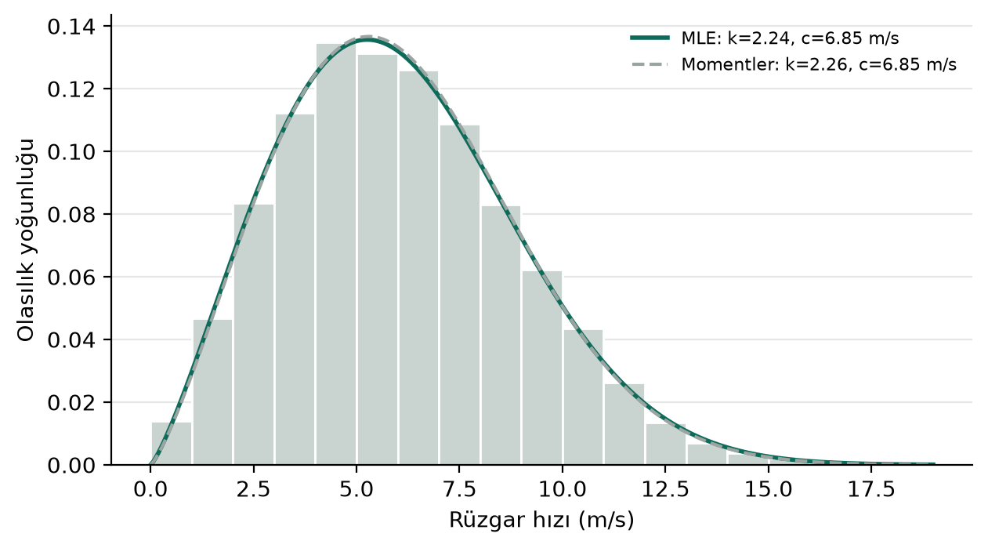
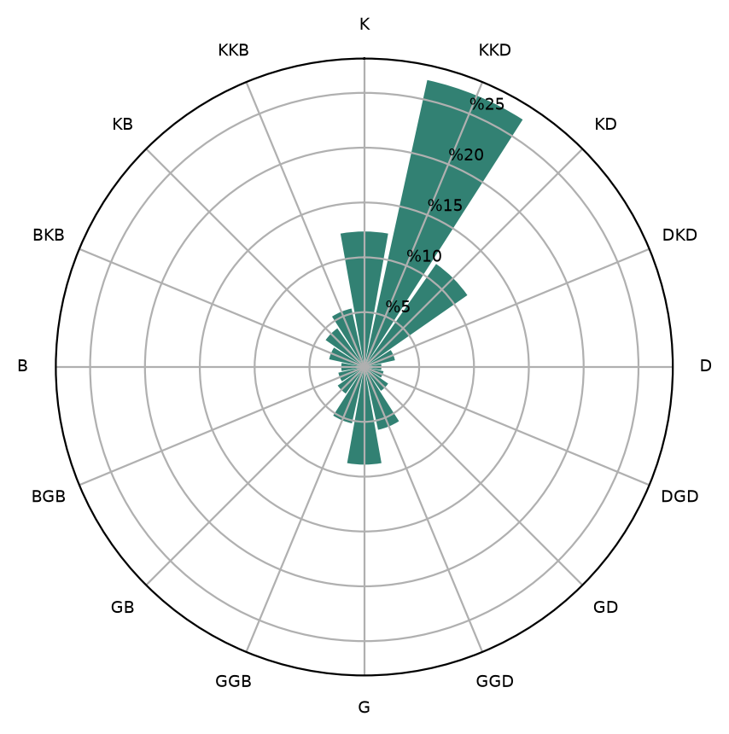
Rüzgar kaynağı: orta-zayıf, kuzeyli
Weibull (MLE): k = 2.24, c = 6.85 m/s. Güç yoğunluğu 229 W/m², NREL sınıf 2. Baskın yön KKD, saatlerin %26.8'i.
Notes:
Weibull parametrelerini iki yöntemle bulduk: Maximum Likelihood ve momentler yöntemi. İkisi neredeyse aynı çıkıyor, k 2.24 ve c 6.85. Güç yoğunluğunu ortalama hızın küpüyle değil, her saatin yarım ro v küp değerinin ortalamasıyla hesapladık; Weibull'dan analitik olarak bulduğumuz değerle de birebir tutuyor. Rüzgar gülünde kuzey-kuzeydoğu baskın; bu, yazın esen meltemle uyumlu.

Slide 6
Göbek yüksekliğine taşıma
α = 0.177
sahaya özel, ln(v₅₀/v₁₀) / ln(5)
%3.4
power law ile log law farkı (z₀ = 0.03 m)
+%12.5
50 m'den göbeğe hız artışı
Notes:
Türbin göbeği 98 metrede, verimiz ise en fazla 50 metrede. Power law üssünü sabit 1/7 almak yerine 10 ve 50 metre verisinden sahaya özel olarak hesapladık, 0.177 çıktı. Log law ile karşılaştırdığımızda fark yüzde 3.4. Bu küçük görünüyor ama enerji hızın küpüyle arttığı için üretimde daha büyük bir farka dönüşüyor.

Slide 7
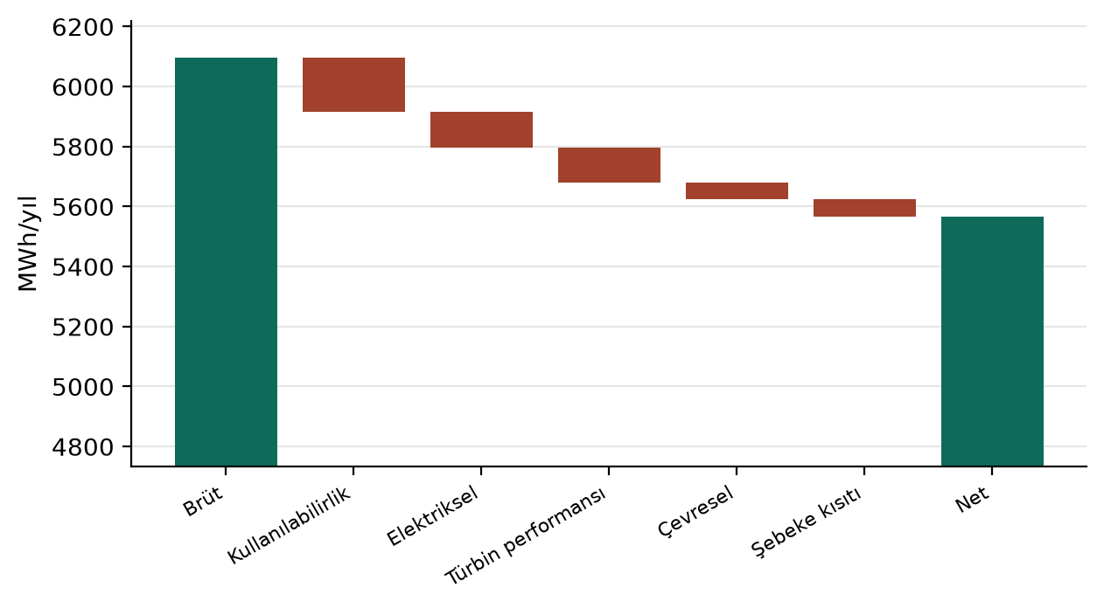
Enerji: yılda 5 567 MWh
6 098 MWh
brüt AEP (Weibull ile fark %0.2)
%27.6
kapasite faktörü
2 421 h
eşdeğer tam yük saati
Enercon E-82/2300, 98 m. Güç eğrisi IEC 61400-12-1 ile saha yoğunluğuna düzeltildi, kayıplar çarpımsal (%8.7).
Notes:
Brüt üretimi iki yöntemle hesapladık: her saate güç eğrisini uygulayarak ve Weibull dağılımıyla integral alarak. Aradaki fark yüzde 0.2. Kayıpları toplamadık, çarpımsal uyguladık: kullanılabilirlik, elektrik, performans, çevre ve şebeke. Tek türbin olduğu için iz kaybı sıfır. Sonuçta net üretim yılda 5 bin 567 megavatsaat, kapasite faktörü yüzde 27.6.

Slide 8
Üretim yazın artıyor
Temmuzdaki tepe (661 MWh) Ege'nin yaz kuzeylileriyle (meltem) uyumlu. En düşük ay mayıs (308 MWh).
Notes:
Aylık dağılımda temmuz belirgin şekilde öne çıkıyor. Bu, Ege'de yazın esen kuzeyli rüzgarlarla uyumlu ve verinin mantıklı olduğunu gösteren bir kontrol. Mayıs en zayıf ay. Bu bilgi bakım planlaması için de kullanılabilir: bakım mayısa alınırsa üretim kaybı en az olur.

Slide 9
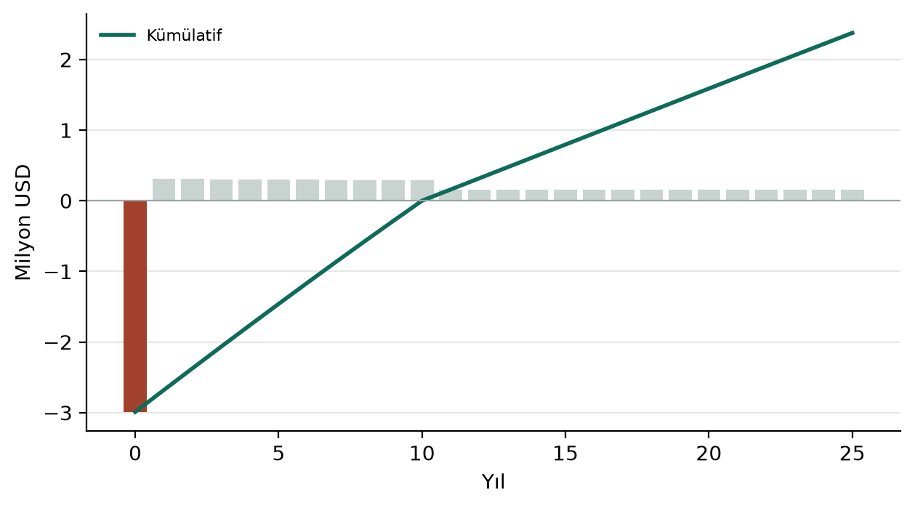
Ekonomi: sınırda
71.7
−0.34 M
%6.3
10 yıl
LCOE, USD/MWh
NPV (%8), USD
IRR
basit geri ödeme
CAPEX 1 300 USD/kW (IRENA 2023)
İlk 10 yıl 73 USD/MWh (eski YEKDEM), sonra 60
25 yıl, %25 kurumlar vergisi
IRR, %8 iskonto oranının altında
Notes:
Yatırım 2.99 milyon dolar. Bu varsayımlarla LCOE megavatsaat başına 71.7 dolar, IRR yüzde 6.3. IRR yüzde 8'lik iskonto oranının altında kaldığı için NPV eksi 340 bin dolar; yani proje bu haliyle fizibil değil, ama sınırda. Basit geri ödeme 10 yıl.

Slide 10
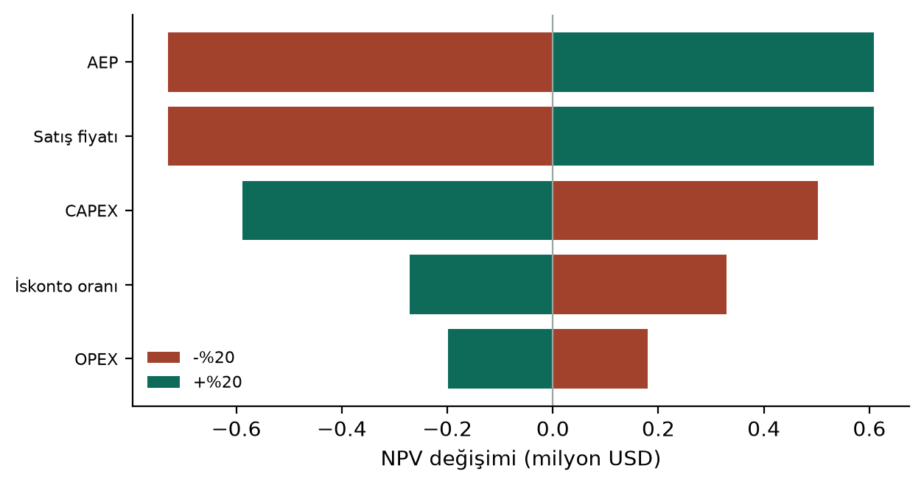
Sonucu en çok rüzgar ve fiyat belirliyor
Senaryo | Net AEP | NPV, M$ | IRR
Kötümser P90 | 4 854 | −0.81 | %3.9
Baz P50 | 5 567 | −0.34 | %6.3
İyimser P10 | 6 281 | +0.05 | %8.2
AEP veya fiyattaki ±%20, NPV'yi 0.6-0.7 M $ oynatıyor. İyimser senaryoda proje başa baş geçiyor.
σ = %10 AEP belirsizliği: P90 = P50·(1 − 1.282σ)
Notes:
Duyarlılık analizinde beş parametreyi tek tek artı eksi yüzde 20 değiştirdik. NPV'yi en çok AEP ve satış fiyatı etkiliyor, sonra CAPEX geliyor. P90-P10 senaryolarında da iyimser durumda proje başa baş geçiyor. Yani asıl belirsizlik rüzgar kaynağının kendisi; yerinde ölçümün neden önemli olduğu burada görülüyor.

Slide 11
Çevresel katkı
2 439 ton
≈ 2 320 hane
yıllık önlenen CO₂ (0.438 tCO₂/MWh, ETKB 2022)
yıllık tüketimi karşılanan konut (2 400 kWh/yıl)
Raporda gürültü, gölge titreşimi, kuş göçü ve görsel etki için ayrı başlıklar var; kullanıcı her birine kendi değerlendirmesini yazıyor.
Notes:
Tek türbin yılda yaklaşık 2 bin 439 ton karbondioksit salımını önlüyor; Enerji Bakanlığı'nın 2022 emisyon faktörünü kullandık. Bu üretim yaklaşık 2 bin 300 hanenin yıllık tüketimine denk. Gürültü ve kuş göçü gibi sayısallaştırılamayan konular için raporda ayrı başlıklar bıraktık.

Slide 12
Doğrulama: elle çözümle birebir
Problem | Elle çözüm | Yazılım
Rayleigh, v̄ = 7 m/s: güç yoğunluğu | 401.24 W/m² | 401.24 W/m²
İdeal türbin AEP, k = 2, c = 8 | 1 384.2 MWh | 1 384.2 MWh
5 m/s → 80 m, power law (α = 1/7) | 6.73 m/s | 6.73 m/s
LCOE, CRF ile (r = %8, 20 yıl) | 57.47 $/MWh | 57.47 $/MWh
Anüite NPV, 10 × 150, r = %8 | 6.51 | 6.51
85
otomatik test, hepsi geçiyor
Uç durumlar da test ediliyor: çok düşük rüzgar, %30 eksik veri, sıfır CAPEX.
Notes:
Hesapların doğruluğunu kapalı formda çözülebilen ders kitabı problemleriyle kontrol ettik. Her problemi önce elle çözdük, sonra yazılıma çözdürdük; beşi de birebir aynı çıkıyor. Toplam 85 otomatik test var; düşük rüzgar, eksik veri ve hatalı girdi gibi uç durumlar da bunların içinde.

Slide 13
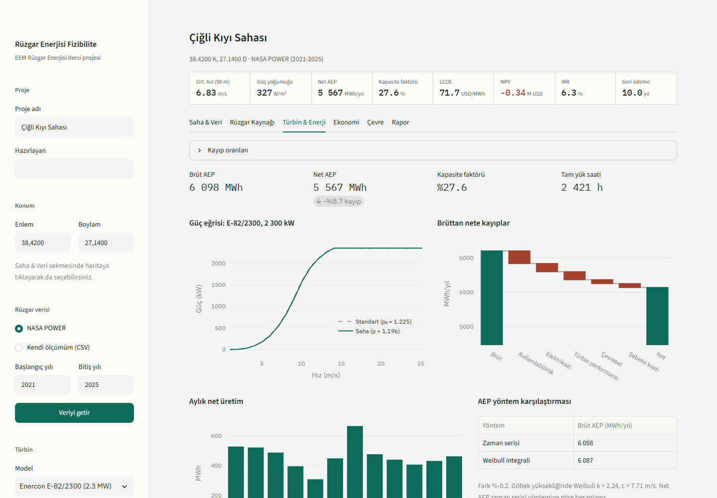
Canlı demo
eneskuzu81.github.io
/Ruzgar_Gulu
Haritadan konum seç
Türbini veya göbek yüksekliğini değiştir
Satış fiyatını artırıp NPV'yi izle
Raporu indir
Notes:
Şimdi uygulamayı canlı gösterelim. Önerilen akış: önce İzmir verisiyle açılan ekranı gösterin, sonra türbini ya da göbek yüksekliğini değiştirip üretimin nasıl değiştiğini gösterin. Ardından ekonomi sekmesinde satış fiyatını artırıp NPV'nin pozitife döndüğü noktayı bulun. En sonda rapor sekmesinden Word raporunu indirin.

Slide 14
Sonuç
İzmir örneği teknik olarak üretim yapabilir, ekonomik olarak sınırda
Kaynak orta-zayıf (NREL sınıf 2), kapasite faktörü %27.6
Varsayılan fiyat ve maliyetle NPV −0.34 M $; iyimser senaryoda başa baş
Reanaliz verisi hızı düşük gösterebilir; karar için 12 aylık yerinde ölçüm gerekir
Notes:
Özetle: yazılım bir konum için veri toplamadan rapor üretmeye kadar bütün süreci otomatik yapıyor. İzmir örneğinde rüzgar kaynağı orta-zayıf, proje bu varsayımlarla ekonomik olarak sınırda. En büyük belirsizlik rüzgar verisinin reanaliz olması; gerçek bir yatırım kararı için sahaya ölçüm direği kurulmalı. Teşekkürler, sorularınızı alabiliriz.

